Slide 1

QObject
QT6 C++ GUI开发教程
第2章

Slide 2
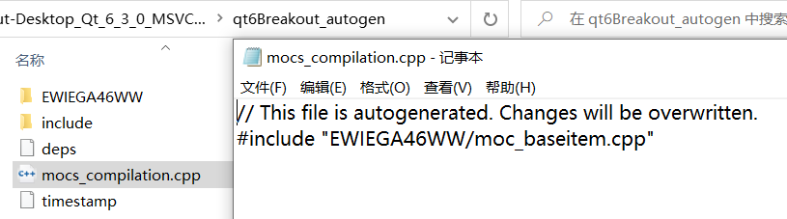
元对象系统（Meta-Object System）
Qt对标准C++进行了扩展，引入了一些新的概念和功能。
信号槽机制
属性
内存管理
……
QObject类是所有使用元对象系统的类的基类
并不是所有Q开头的类都是Object的派生类，例如QString
在一个类的private部分声明Q_OBJECT宏
MOC（元对象编译器）为每个QObject的子类提供必要的代码
We've been searching for other meta humans like yourself.
元对象编译器（Meta-Object Compiler，MOC）是一个预处理器，先将Qt的特性程序转换为标准C++程序，在由标准C++编译器进行编译
使用信号与槽机制，只有添加Q_OBJECT宏，moc才能对类里的信号与槽进行预处理
Qt为C++语言增加的特性在Qt Core模块里实现，由Qt的元对象系统实现。
包括：信号与槽机制、属性系统、动态类型转换等。
元对象系统是一个C++扩展，使该语言更适合真正的组件化GUI编程。
源代码
预处理
编译器
应用程序
Q_OBJECT宏
moc
链接器

Slide 3

QObject
QObject是Qt对象模型的核心。
标准的C++对象模型在某些领域不够灵活。图形用户界面编程是一个既需要运行效率又需要高度灵活性的领域。QObject提供了灵活性。
QObject不支持拷贝！！！
QObject 的拷贝构造函数和赋值运算符是私有的，并且使用了Q_DISABLE_COPY()宏
可能具有唯一的QObject::objectName()。如果我们复制一个Qt对象，应该给副本起什么名字？
在对象层次结构中具有位置。如果我们复制一个Qt对象，那么副本应该位于哪里？
可以连接到其他Qt对象以向其发射信号或接收其发射的信号。如果复制Qt对象，应该如何将这些连接传输到副本？
可以在运行时向其添加未在C++类中声明的新属性。如果我们复制一个Qt对象，那么副本是否应该包括添加到原始对象中的属性？
QObject在对象树中组织自己。
当以另一个对象作为父对象创建QObject时，该对象将自动将自身添加到父对象的子对象列表中。
父对象删除时，它将自动删除其子对象。可以使用findChild（）或findChildren（）按名称和可选类型查找对象。
如果只是需要通过QObject自动回收内存，无需moc，也就无需添加Q_OBJECT，虽然不是必须的，但强烈建议在所有QObject子类中加上Q_OBJECT宏
#include <QCoreApplication>
class A:public QObject
{
public:
A(QObject *parent=nullptr);
~A(){qDebug()<<this<<"被销毁";};
};
A::A(QObject *parent) :QObject(parent)
{
qDebug()<<this<<"被构造";
}
int main(int argc, char *argv[])
{
A objA;
//A objAcopy(objA);
A *pA2=new A(&objA);
//objA=*objA2;
qDebug()<<"objA2:"<<pA2;
}
QObject(0x96347ff670) 被构造
QObject(0x23d12553fa0) 被构造
objA2: QObject(0x23d12553fa0)
QObject(0x96347ff670) 被销毁
QObject(0x23d12553fa0) 被销毁

Slide 4
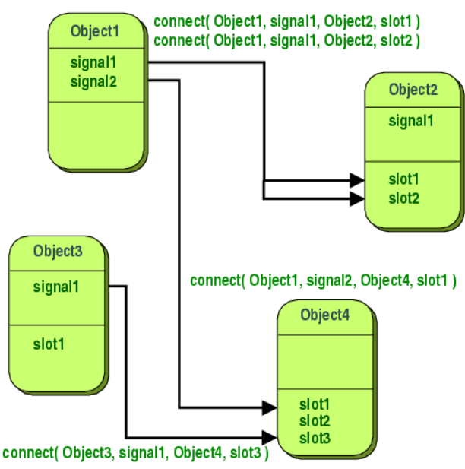
事件与信号
所有GUI应用程序都是事件驱动的。事件主要由应用程序的用户生成，但也可以通过其他方式生成，例如Internet连接、窗口管理器或计时器。当调用exec方法时，应用程序进入主循环。主循环获取事件并将其发送到对象。
信号与槽
Qt具有独特的信号和插槽机制。这种信号和插槽机制是对C++编程语言的扩展。
信号和槽用于对象之间的通信。
slot是一种普通的C++函数；当与之相连的信号发出时，调用它。
有几种连接信号和插槽的方法。
使用成员函数指针
优点：1、允许编译器检查信号是否与槽的参数兼容。2、编译器可以隐式转换参数。
使用仿函数或lambda表达式作为slot
使用 SIGNAL 和 SLOT 宏
如果参数具有默认值，传递给SIGNAL（）宏的签名的参数不得少于传递给SLOT（）宏的签名的参数。
connect(sender, &QObject::destroyed, this, &MyObject::objectDestroyed);
connect(sender, &QObject::destroyed, this, [=](){ this->m_objects.remove(sender); });
connect(sender, SIGNAL(destroyed(QObject*)), this, SLOT(objectDestroyed(Qbject*)));
connect(sender, SIGNAL(destroyed(QObject*)), this, SLOT(objectDestroyed()));
connect(sender, SIGNAL(destroyed()), this, SLOT(objectDestroyed()));
connect(sender, SIGNAL(destroyed()), this, SLOT(objectDestroyed(QObject*)));//运行时错误
connect还可以添加Qt::ConnectionType类型的参数，表示信号与槽之间的关联方式：
Qt::AutoConnection（缺省值）：自动确定关联方式。
Qt::DirectConnection：信号被发射时，槽立即执行，槽函数与信号在同一线程
Qt::QueuedConnection：事件循环回到接收者线程后执行槽，槽与信号在不同线程
Qt::BlockingQueueConnection：与Qt::QueuedConnection相似，信号线程会被阻塞直到槽执行完毕。当槽函数与信号在同一线程，会造成死锁。
static QMetaObject::Connection
connect(const QObject *sender, const char *signal,
const QObject *receiver, const char *member, Qt::ConnectionType = Qt::AutoConnection);
在槽函数里，使用QObject::sender()可以获取信号发射者的指针
QSpinBox * spinbox = qobject_cast<QSpinBox *>(sender());
信号和槽还有一种自动关联方式，例如on_pushButton_clicked()，
uic自动生成的setupUi（）函数中调用connectSlotByName()函数

Slide 5
自定义信号和槽
#include <QCoreApplication>
#include "sender.h"
#include "receiver.h" int main(int argc, char *argv[])
{
Sender senderObj;
Receiver receiverObj;
senderObj.incAge();
QObject::connect(&senderObj,&Sender::ageChanged, &receiverObj,&Receiver::ageChanged);
senderObj.incAge();
senderObj.incAge();
QObject::disconnect(&senderObj,&Sender::ageChanged, &receiverObj,&Receiver::ageChanged);
senderObj.incAge();
}
class Sender : public QObject
{
Q_OBJECT
public:
explicit Sender(QObject *parent = nullptr);
private:
int m_age = 10;
public:
void incAge();
signals:
void ageChanged(int value);
};
void Sender::incAge() { m_age++; emit ageChanged(m_age); }
信号函数必须无返回值，但可以有输入参数
信号函数无需实现，只需在某些条件下发射信号
class Receiver : public QObject
{
public:
explicit Receiver(QObject *parent = nullptr); void ageChanged(int age);
};

Slide 6
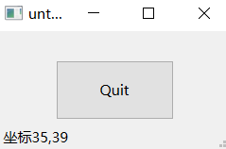
鼠标键盘响应
MainWindow::MainWindow(QWidget *parent)
: QMainWindow(parent)
{
auto *quitBtn = new QPushButton("Quit", this);
quitBtn->setGeometry(50,25,100,50);
connect(quitBtn, &QPushButton::clicked, qApp, &QApplication::quit); //setMouseTracking(true);
}
void MainWindow::keyPressEvent(QKeyEvent *event)
{
if (event->key() == Qt::Key_Escape)
{
qApp->quit();
}
}
void MainWindow::mouseMoveEvent(QMouseEvent *event)
{
int x = event->pos().x();
int y = event->pos().y();
QString text = "坐标"+QString::number(x) + "," + QString::number(y); statusBar()->showMessage(text); }
… //头文件
protected:
void keyPressEvent(QKeyEvent * e) Q_DECL_OVERRIDE;
void moveEvent(QMoveEvent *e) Q_DECL_OVERRIDE;

Slide 7
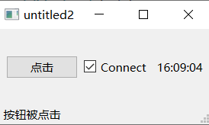
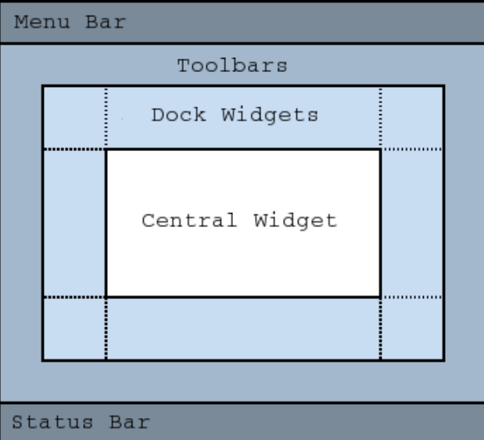
内置信号连接自定义槽
MainWindow::MainWindow(QWidget *parent)
: QMainWindow(parent)
{
QWidget * widget=new QWidget(this);
setCentralWidget(widget);
clickBtn = new QPushButton("点击", widget);
QCheckBox *cb = new QCheckBox("Connect", widget);
cb->setCheckState(Qt::Checked);
label = new QLabel(QTime::currentTime().toString(), widget);
QHBoxLayout *hbox = new QHBoxLayout(widget);
hbox->addWidget(clickBtn);
hbox->addWidget(cb);
hbox->addWidget(label);
startTimer(1000); connect(clickBtn, &QPushButton::clicked, this, &MainWindow::onClick);
connect(cb, &QCheckBox::stateChanged, this, &MainWindow::onCheck);
}
void MainWindow::onClick() { statusBar()->showMessage("按钮被点击"); }
void MainWindow::onCheck(int state)
{
statusBar()->showMessage("");
if (state == Qt::Checked)
connect(clickBtn, &QPushButton::clicked, this, &MainWindow::onClick);
else
disconnect(clickBtn, &QPushButton::clicked, this, &MainWindow::onClick);
} void MainWindow::timerEvent(QTimerEvent *e)
{
Q_UNUSED(e); label->setText(QTime::currentTime().toString());
}
QMainWindow有自己的布局。布局有一个中心区域，可以被任何类型的widget占用。

Slide 8
属性系统
要声明属性，请在继承QObject的类中使用Q_PROPERTY()宏
Q_PROPERTY宏定义一个返回类型为type，名称为name的属性
Q_PROPERTY(type name
(READ getFunction [WRITE setFunction]|
MEMBER memberName[(READ getFunction | WRITE setFunction)] )
[RESET resetFunction]
[NOTIFY notifySignal]
[REVISION int | REVISION(int[, int])]
[DESIGNABLE bool]
[SCRIPTABLE bool]
[STORED bool]
[USER bool]
[BINDABLE bindableProperty]
[CONSTANT]
[FINAL]
[REQUIRED])
属性的行为类似于类成员，但具有元对象系统的其他特性。
可以使用QObject::property和QObject::setProperty读取和写入属性，而不需要知道除属性名称以外的关于类的任何信息。
通过查询类的QObject、QMetaObject、QMetaProperties，可以在运行时发现类的属性：
QObject *object = ...
const QMetaObject *metaobject = object->metaObject();
int count = metaobject->propertyCount();
for (int i=0; i<count; ++i)
{
QMetaProperty metaproperty = metaobject->property(i);
const char *name = metaproperty.name();
QVariant value = object->property(name);
...
}
QPushButton *button = new QPushButton;
QObject *object = button;
object->setProperty("flat",true);
bool isFlat = object->property("flat");
setProperty可以在运行时为类定义一个新的属性，称之为动态属性

Slide 9
Q_PROPERTY实例
#include <QObject> class MyClass : public QObject
{
Q_OBJECT
Q_PROPERTY(Priority priority READ priority WRITE setPriority NOTIFY priorityChanged)
Q_CLASSINFO("author","Arxibye")
Q_CLASSINFO("Version", "3.0.0")
public:
enum Priority { High, Low, VeryHigh, VeryLow };
Q_ENUM(Priority) //使枚举值作为字符串，以便在调用setProperty（）时使用
void setPriority(Priority priority) {
m_priority = priority;
emit priorityChanged(priority);
}
Priority priority() const { return m_priority; }
signals:
void priorityChanged(MyClass::Priority);
private:
Priority m_priority;
};
MyClass::VeryHigh
QVariant(bool, false)
author
Arxibye
Version
3.0.0
#include <QCoreApplication>
#include <QDebug>
#include <QVariant>
#include <QMetaClassInfo>
#include "myclass.h"
int main(int argc, char *argv[])
{
QCoreApplication a(argc, argv);
MyClass *myinstance = new MyClass;
QObject *object = myinstance;
myinstance->setPriority(MyClass::VeryLow);
object->setProperty("priority", "VeryHigh"); object->setProperty("isGood",false);
qInfo()<<myinstance->priority();
qInfo()<<object->property("isGood");
qInfo()<<myinstance->metaObject()->classInfo(0).name();
qInfo()<<myinstance->metaObject()->classInfo(0).value();
qInfo()<<myinstance->metaObject()->classInfo(1).name();
qInfo()<<myinstance->metaObject()->classInfo(1).value();
return a.exec();
}

Slide 10
使用智能指针完善程序
QSharedPointer是C++中的一个自动共享指针。它的行为与普通指针完全相同，包括const约束的使用。
如果没有其他QSharedPointer对象引用它，当它超出范围时，QSharedPointer将删除它所持有的指针（即回收指向的内存）。
QSharedPointer对象可以从普通指针、另一个QSharedPointer对象或通过将QWeakPointer对象提升为强引用来创建。
创建指针指针：
QSharedPointer<MyClass> myinstance = QSharedPointer<MyClass>(new MyClass);
QObject *object = myinstance.get();
创建一个按“Q”退出的线程：
#include <QThread>
#include <iostream> class Thread : public QThread
{
void run()
{
while (1)
{
std::string isQ;
std::cin>>isQ;
if (isQ.compare("Q")==0) break;
}
};
};
使用Connect关联：
Thread mythread;
mythread.start(); QObject::connect(&mythread,&Thread::finished,&a,&QCoreApplication::quit);

